Slide 1
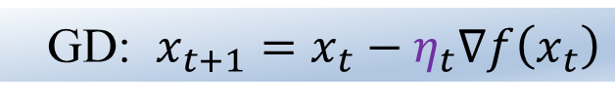
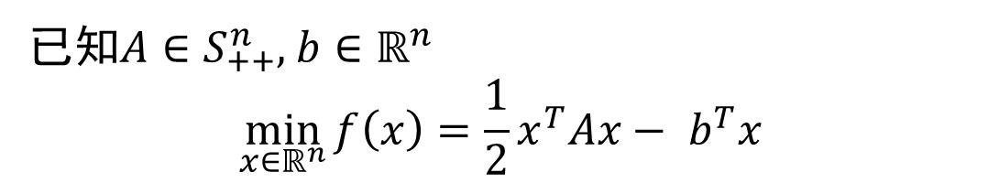
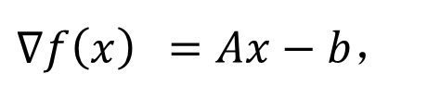
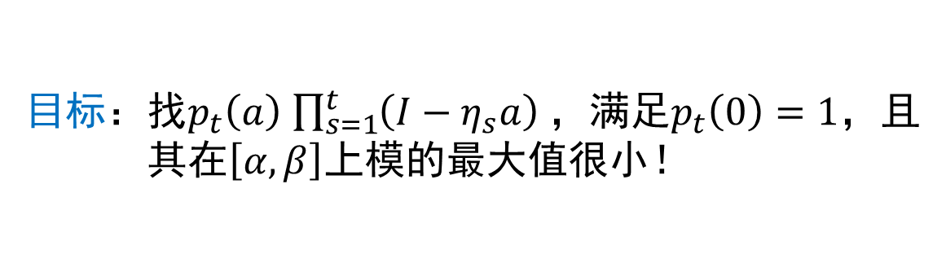
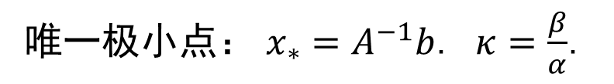
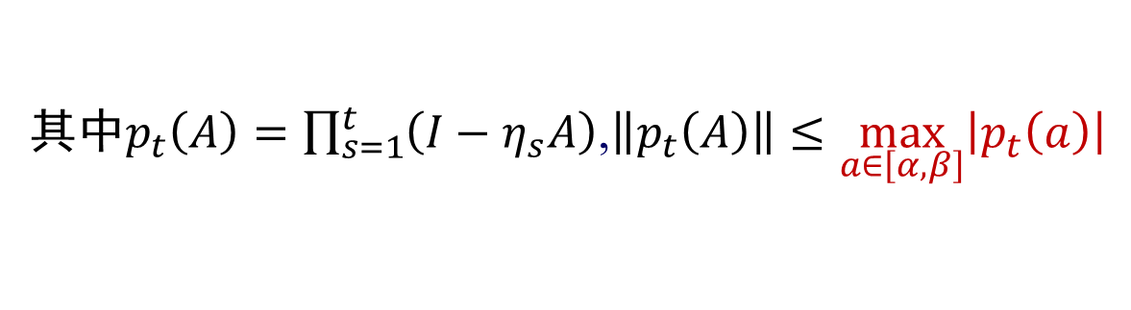
极小化二次函数
已知$A∈S_{++}^{n}$, $b∈ℝ^{n}$
$$\min_{x∈ℝ^{n}}{f\left(x\right)=\frac{1}{2}x^{T}Ax− b^{T}x}$$
唯一极小点： $x_{∗}=A^{−1}b$. $κ=\frac{β}{α}$.
$∇f\left(x\right) =Ax−b$，
GD: $x_{t+1}=x_{t}−η_{t}∇f\left(x_{t}\right)$
$\left\|x_{t+1}−x_{∗}\right\|≤\left\|p_{t}\left(A\right)\right\|\left\|x_{1}−x_{∗}\right\|$
其中$p_{t}\left(A\right)=\prod_{s=1}^{t}{\left(I−η_{s}A\right)}$,$\left\|p_{t}\left(A\right)\right\|≤\max_{a∈\left[α, β\right]}\left|p_{t}\left(a\right)\right|$
目标：找$p_{t}\left(a\right)$ $\prod_{s=1}^{t}{\left(I−η_{s}a\right)}$，满足$p_{t}\left(0\right)=1$，且
其在$\left[α, β\right]$上模的最大值很小！
Notes:
直接针对强凸二次函数证明该结论，看哪里损失了性能，由此得到收敛更快的方法

Slide 2
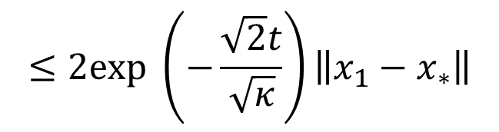
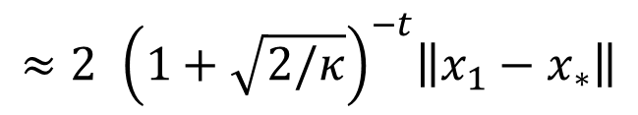

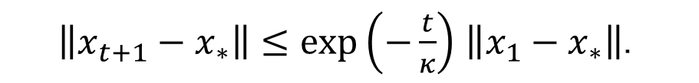

加速梯度法初探
$η=1/β$的梯度下降法产生的点列$x_{1},⋯,x_{t}$满足
$\left\|x_{t+1}−x_{∗}\right\|≤exp\left(−\frac{t}{κ}\right)$ $\left\|x_{1}−x_{∗}\right\|$.
Chebyshev法&Polyak’s heavy-ball method:
$$\left\|x_{t+1}−x_{∗}\right\|≤2 {(1+\sqrt{ε})}^{−t}\left\|x_{1}−x_{∗}\right\|$$
$$≈2 { \left(1+\sqrt{2/κ}\right)}^{−t}\left\|x_{1}−x_{∗}\right\|$$
$$≤2exp \left(−\frac{\sqrt{2}t}{\sqrt{κ}}\right)\left\|x_{1}−x_{∗}\right\|$$
$x_{s+1}=$ $x_{s}−η_{s}∇f\left(x_{s}\right)+γ_{s} (x_{s}−x_{s−1})$
Notes:
直接针对强凸二次函数证明该结论，看哪里损失了性能，由此得到收敛更快的方法

Slide 3
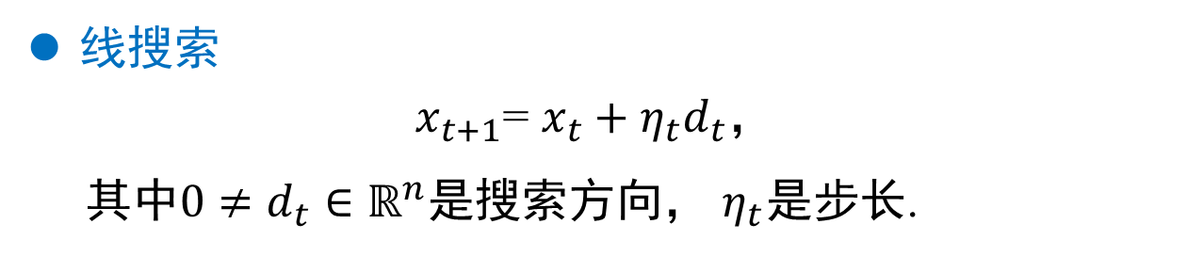
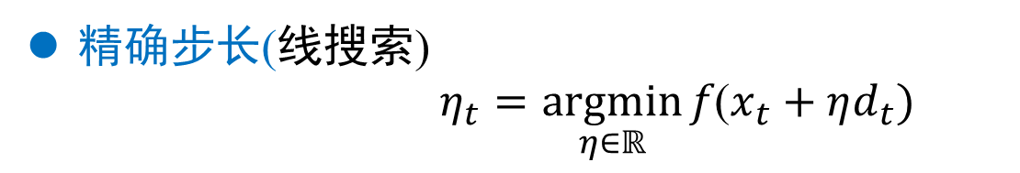
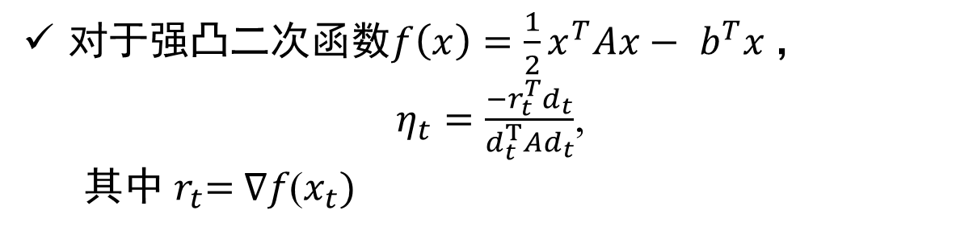
线搜索与步长
线搜索
$x_{t+1}$= $x_{t}+η_{t}d_{t}$，
其中$0≠d_{t}∈ℝ^{n}$是搜索方向， $η_{t}$是步长.
精确步长(线搜索)
$η_{t}=\underset{η∈ℝ}{argmin}{f\text{(}x_{t}+ηd_{t})}$
必要条件：$r_{t+1}^{T}d_{t}=0$，其中 $r_{t+1}\text{=} ∇f\text{(}x_{t}+η_{t}d_{t})$
对于强凸二次函数$f\left(x\right)=\frac{1}{2}x^{T}Ax− b^{T}x$，
$η_{t}=\frac{−r_{t}^{T}d_{t}}{d_{t}^{T}Ad_{t}}$,
其中 $r_{t}\text{=} ∇f\text{(}x_{t})$

Slide 4
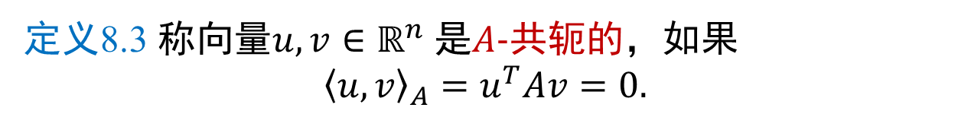
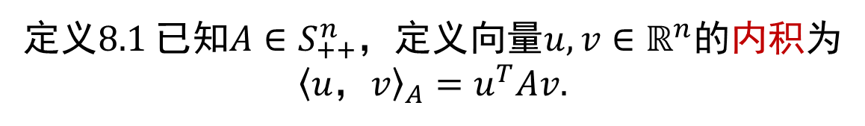
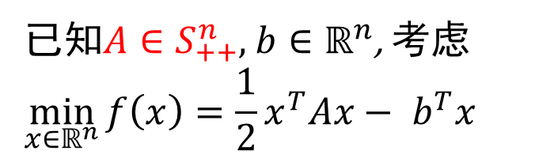

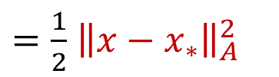
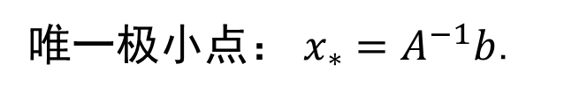
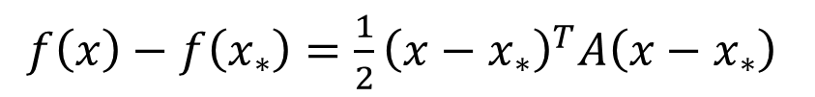
共轭与椭球范数
已知$A∈S_{++}^{n}$, $b∈ℝ^{n}$, 考虑
$$\min_{x∈ℝ^{n}}{f\left(x\right)=\frac{1}{2}x^{T}Ax− b^{T}x}$$
唯一极小点： $x_{∗}=A^{−1}b$.
定义8.1 已知$A∈S_{++}^{n}$，定义向量$u,v∈ℝ^{n}$的内积为${\left\langle u，v\right\rangle }_{A}=u^{T}Av$.
椭球范数：${\left\|u\right\|}_{A}=\sqrt{u^{T}Au}$
$f\left(x\right)−f\left(x_{∗}\right)=\frac{1}{2}{\left(x−x_{∗}\right)}^{T}A\left(x−x_{∗}\right)$
$=\frac{1}{2}$ ${\left\|x−x_{∗}\right\|}_{A}^{2}$
定义8.3 称向量$u, v∈ℝ^{n}$是$A$-共轭的，如果
$${\left\langle u,v\right\rangle }_{A}=u^{T}Av=0.$$

Slide 5
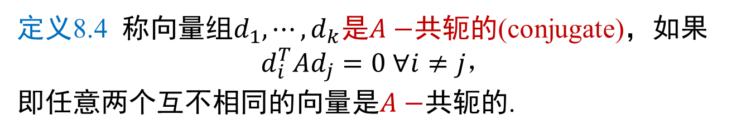
共轭方向法
定义8.4 称向量组$d_{1},⋯,d_{k}$是$A−$共轭的(conjugate)，如果
$$d_{i}^{T}{Ad}_{j}=0 ∀i≠j，$$
即任意两个互不相同的向量是$A−$共轭的.
事实：不含零的$A−$共轭向量组$d_{1},⋯,d_{k}$必线性无关！
定义8.6 当把方法应用于以 A 为Hesse阵的二次函数时，若方法产生的搜索方向关于 A 是共轭的，则称该方法是共轭方向法.
Notes:
已知不含零向量的A-共轭方向组 p_1,…,p_n，做变量替换x=[p_1,…,p_n]y. 在y-空间，变量是可分离的，一次沿坐标轴做精确线搜索即可得到解；对应于在x-空间依次沿p_1,…, p_n做线搜索.

Slide 6
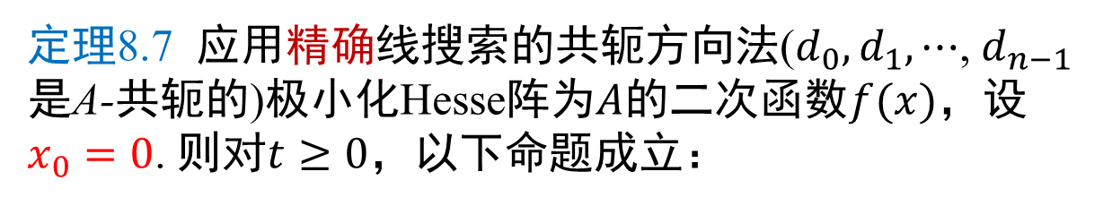
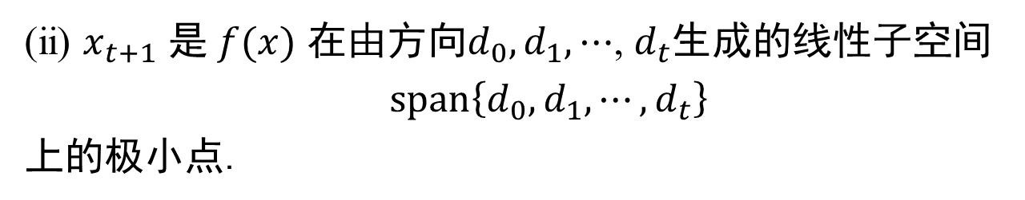
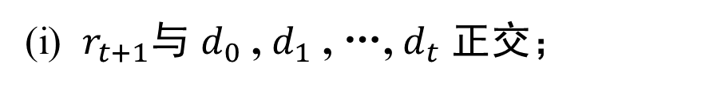
共轭方向法的性质
定理8.7 应用精确线搜索的共轭方向法($d_{0},d_{1},⋯$, $d_{n−1}$是A-共轭的)极小化Hesse阵为$A$的二次函数$f(x)$，设$x_{0}=0$. 则对$t≥0$，以下命题成立：
(i) $r_{t+1}$与 $d_{0}$ , $d_{1}$ , …, $d_{t}$ 正交；
(ii) $x_{t+1}$ 是 $f(x)$ 在由方向$d_{0},d_{1},⋯$, $d_{t}$生成的线性子空间
$span\left\{d_{0},d_{1},⋯,d_{t}\right\}$
上的极小点.
推论8.8 应用精确线搜索的共轭方向法极小化Hesse阵为A的n元二次函数，至多迭代n步后终止于函数的最小点.

Slide 7
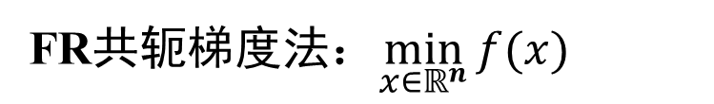

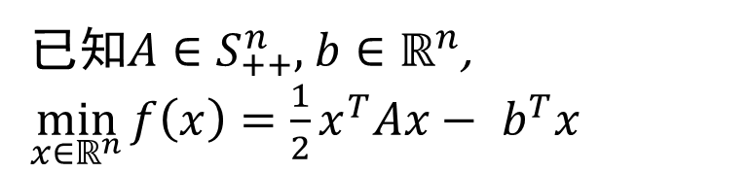
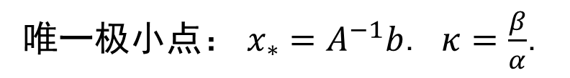
共轭梯度法：简介
已知$A∈S_{++}^{n}$, $b∈ℝ^{n}$, $\min_{x∈ℝ^{n}}{f\left(x\right)=\frac{1}{2}x^{T}Ax− b^{T}x}$
$$Ax\text{ = }b$$
唯一极小点： $x_{∗}=A^{−1}b$. $κ=\frac{β}{α}$.
系数矩阵对称正定的线性方程组的变分刻画！
Hestense与Stiefel(1952年)提出！作为求解系数矩阵对称正定的大规模线性方程组的方法；
偏微分方程数值解、信号处理、参数估计和优化方法等相关计算问题中经常用该方法，通常使用预条件共轭梯度法(PCG)！
Fletcher-Reeves(1964年)、Polak与Ribiere(1969年)等将其推广以极小化非二次函数！
FR共轭梯度法：$\min_{x∈ℝ^{n}}{f(x)}$

Slide 8
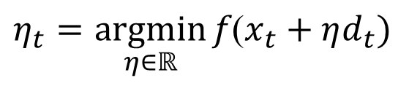
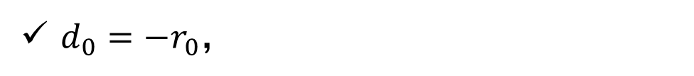
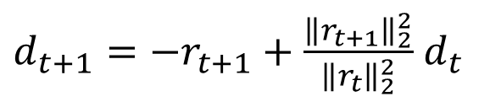
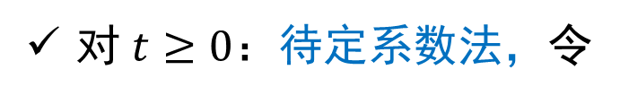
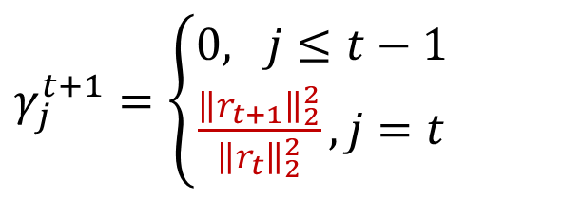
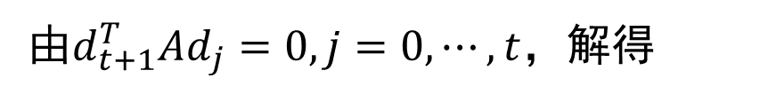
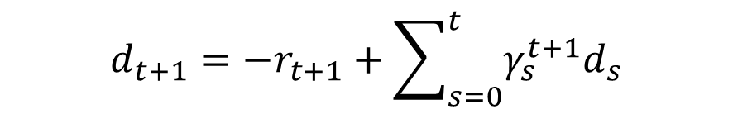
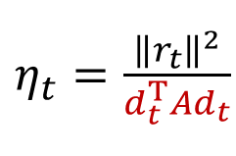
Gram-Schmidt正交化
线搜索法，且要求用精确步长
使用Gram-Schmidt 过程，由负梯度生成相互共轭的搜索方向
$d_{0}=−r_{0}$，
对 $t≥0$：待定系数法，令
$$d_{t+1}=−r_{t+1}+\sum_{s=0}^{t}{γ_{s}^{t+1}d_{s}}$$
由$d_{t+1}^{T}Ad_{j}=0, j=0, ⋯,t$，解得
$γ_{j}^{t+1}=\left\{\begin{aligned}0, j≤t−1 \\ \frac{{\left\|r_{t+1}\right\|}_{2}^{2}}{{\left\|r_{t}\right\|}_{2}^{2}}, j=t\end{aligned}\right.$
$d_{t+1}=−r_{t+1}+\frac{{\left\|r_{t+1}\right\|}_{2}^{2}}{{\left\|r_{t}\right\|}_{2}^{2}}$ $d_{t}$
$\begin{matrix} \\ η_{t}=\frac{{\left\|r_{t}\right\|}^{2}}{d_{t}^{T}Ad_{t}} \\ \end{matrix}$
$$η_{t}=\underset{η∈ℝ}{argmin}{f\text{(}x_{t}+ηd_{t})}$$

Slide 9
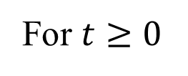
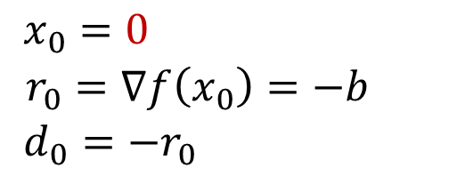
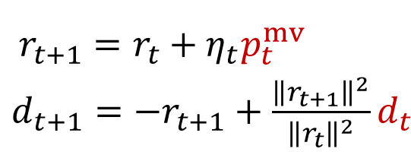
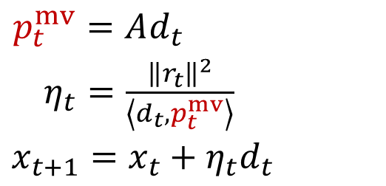
共轭梯度法：步骤
$\begin{matrix}x_{0}=0 \\ r_{0}=∇f\left(x_{0}\right)=−b \\ d_{0}={−r}_{0} \end{matrix}$
For $t≥0$
$\begin{matrix}p_{t}^{mv}=Ad_{t} \\ η_{t}=\frac{{\left\|r_{t}\right\|}^{2}}{\left\langle d_{t},p_{t}^{mv}\right\rangle } \\ x_{t+1}=x_{t}+η_{t}d_{t} \end{matrix}$
$\begin{matrix} \\ r_{t+1}=r_{t}+η_{t}p_{t}^{mv} \\ d_{t+1}=−r_{t+1}+\frac{{\left\|r_{t+1}\right\|}^{2}}{{\left\|r_{t}\right\|}^{2}}d_{t}\end{matrix}$
Notes:
直接针对强凸二次函数证明该结论，看哪里损失了性能，由此得到收敛更快的方法

Slide 10
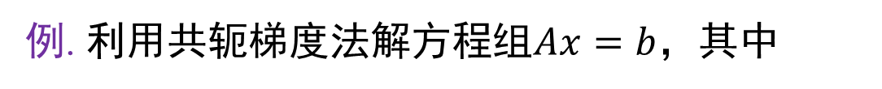
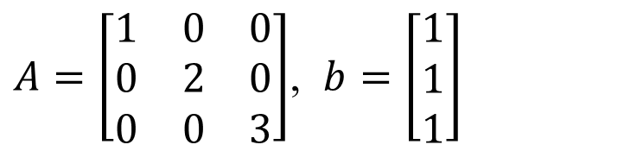
共轭梯度法：例子
例. 利用共轭梯度法解方程组$Ax=b$，其中
$A=\left[\begin{matrix}1 & 0 & 0 \\ 0 & 2 & 0 \\ 0 & 0 & 3\end{matrix}\right]$, $b=\left[\begin{matrix}1 \\ 1 \\ 1\end{matrix}\right]$
初始点$x_{0}=(0, 0, 0), \text{终止条件}\left\|r_{t}\right\|≤{10}^{−6}$.

Slide 11
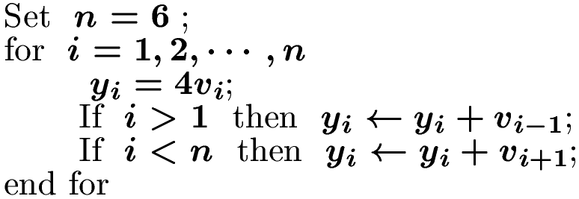
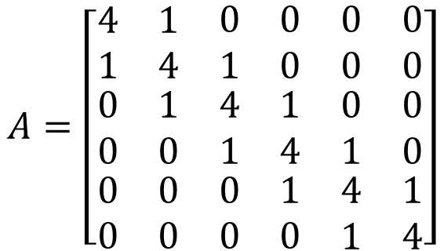
共轭梯度法：特点之矩阵向量乘积
稀疏矩阵与向量的乘积： 如求 $y=Av$，其中
$$A=\left[\begin{matrix}\begin{matrix}4 & 1 \\ 1 & 4\end{matrix} & \begin{matrix}0 & 0 \\ 1 & 0\end{matrix} & \begin{matrix}0 & 0 \\ 0 & 0\end{matrix} \\ \begin{matrix}0 & 1 \\ 0 & 0\end{matrix} & \begin{matrix}4 & 1 \\ 1 & 4\end{matrix} & \begin{matrix}0 & 0 \\ 1 & 0\end{matrix} \\ \begin{matrix}0 & 0 \\ 0 & 0\end{matrix} & \begin{matrix}0 & 1 \\ 0 & 0\end{matrix} & \begin{matrix}4 & 1 \\ 1 & 4\end{matrix}\end{matrix}\right]$$

Slide 12

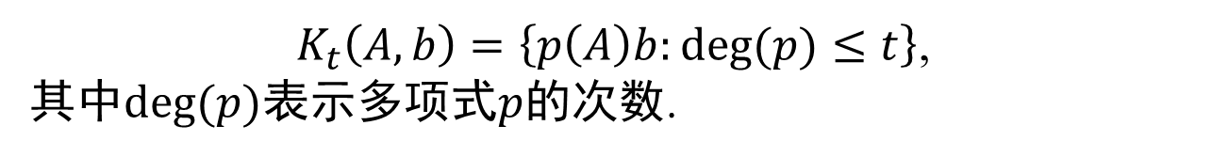

Krylov子空间
定义7.4 对于矩阵$A∈ℝ^{n×n}\text{和向量}b∈ℝ^{n}$， 定义$t$ 阶Krylov子空间
$$K_{t}\left(A,b\right)=span\left\{b, Ab, A^{2}b,⋯,A^{t}b\right\}⊆ℝ^{n}.$$
$t$ 次矩阵展开式：$p\left(A\right)=\sum_{i=0}^{t}{α_{i}A^{i}}$
事实 7.5 Krylov空间与多项式的联系
$K_{t}\left(A,b\right)=\left\{p\left(A\right)b:deg⁡(p)≤t\right\}$,
其中$deg⁡(p)$表示多项式$p$的次数.

Slide 13
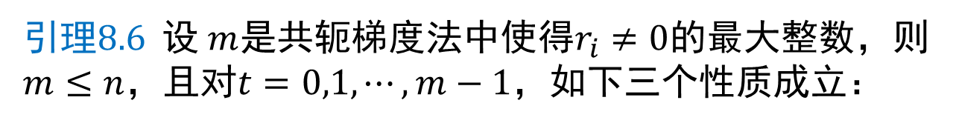
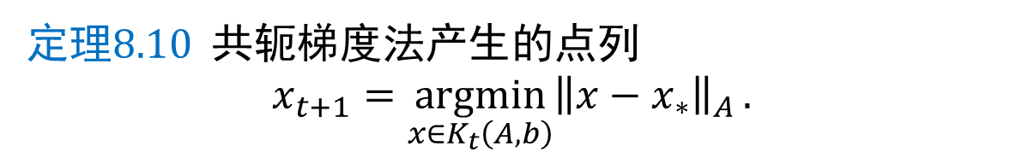
共轭梯度法：性质
引理8.6 设$m$是共轭梯度法中使得$r_{i}≠0$的最大整数，则$m≤n$，且对$t=0,1,⋯,m−1，$如下三个性质成立：
$span\left\{r_{0},r_{1},⋯,r_{t}\right\}=K_{t}\left(A,b\right)$.
(ii) 对$j≤t$有$\left\langle r_{t+1}，r_{j}\right\rangle =0$. 特别地，$r_{t+1}⊥$ $K_{t}\left(A,b\right)$
(iii) 搜索方向是$A$-共轭的：$d_{i}^{T}Ad_{j}=0∀i≠j.$
定理8.10 共轭梯度法产生的点列
$$x_{t+1}=\underset{x∈K_{t}\left(A,b\right)}{argmin}{{\left\|x−x_{∗}\right\|}_{A}}.$$
Notes:
（i）源于方法的构造；(ii)是因为共轭方向法的性质定理；(iii)由Smith-正交化过程

Slide 14



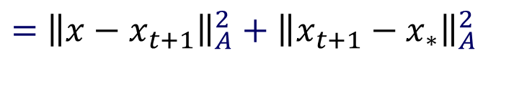
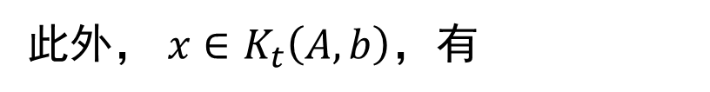



定理8.10的证明
由迭代格式，$x_{t+1}∈K_{t}\left(A,b\right)$.
此外， $x∈K_{t}\left(A,b\right)$，有
$${ \left\|x−x_{∗}\right\|}_{A}^{2}$$
$x−x_{t+1}$ $∈K_{t}\left(A,b\right)$
$=$ ${\left\|x−x_{t+1}+x_{t+1}−x_{∗}\right\|}_{A}^{2}$
$$r_{t+1}=A(x_{t+1}−x_{∗})$$
引理8.6 (ii)
$=$ ${\left\|x−x_{t+1}\right\|}_{A}^{2}+{\left\|x_{t+1}−x_{∗}\right\|}_{A}^{2}$+ $2{\left(x−x_{t+1}\right)}^{T}A(x_{t+1}−x_{∗})$
$=$ ${\left\|x−x_{t+1}\right\|}_{A}^{2}+{\left\|x_{t+1}−x_{∗}\right\|}_{A}^{2}$
$$≥{\left\|x_{t+1}−x_{∗}\right\|}_{A}^{2}$$
Notes:
直接针对强凸二次函数证明该结论，看哪里损失了性能，由此得到收敛更快的方法

Slide 15
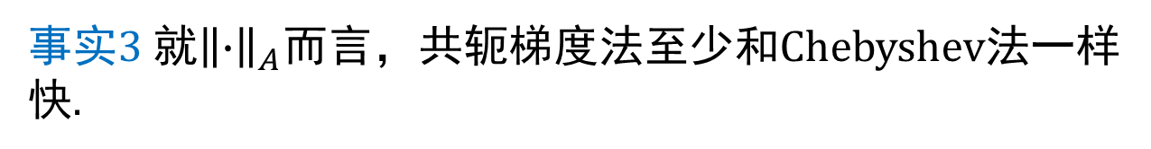
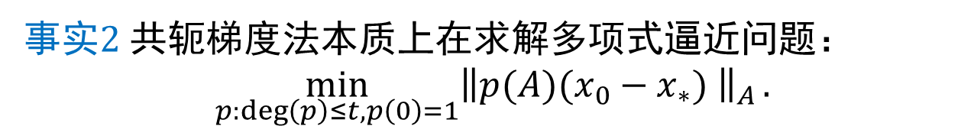
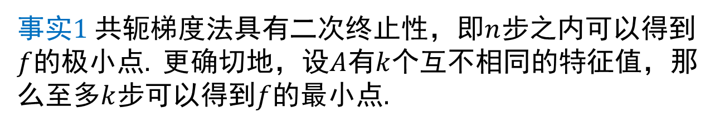
共轭梯度法：性质(续)
事实1 共轭梯度法具有二次终止性，即$n$步之内可以得到$f$的极小点. 更确切地，设$A有k$个互不相同的特征值，那么至多$k$步可以得到$f$的最小点.
事实2 共轭梯度法本质上在求解多项式逼近问题：
$$\min_{p:\deg\left(p\right)≤t, p\left(0\right)=1}{{\left\|p(A)(x_{0}−x_{∗}) \right\|}_{A}}.$$
事实3 就${\left\|∙\right\|}_{A}$而言，共轭梯度法至少和Chebyshev法一样快$.$
Notes:
直接针对强凸二次函数证明该结论，看哪里损失了性能，由此得到收敛更快的方法

